Slide 1
参加ACM大赛，体验精彩人生
广东工业大学ACM教练
孙宣东
2022.10
团结 勤奋 求是 创新

Slide 2
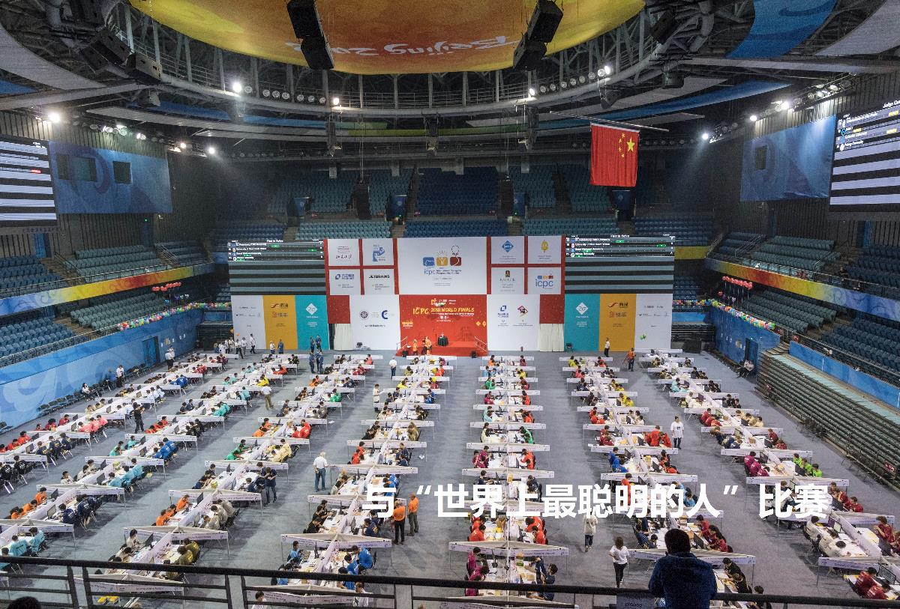
The 42th ACM ICPC World Finals

Slide 3

主要内容
1
ACM简介
2
广工ACM成绩
3
ACM意义
4
ACM队员要求
5
ACM选拔方式
6 队长讲话

Slide 4
ACM/ICPC历史
ACM国际大学生程序设计竞赛（简称ACM-ICPC）大赛起始于1970年，截止2022年已经举办了47届，是当今国际计算机界历史悠久并得到全球公认的规模最大、水平最高的国际大学生程序设计竞赛，是广大编程精英大学生展示才华的舞台，是信息企业与世界顶尖计算机人才对话的最好机会
ACM竞赛公认为大学生比赛中难度最大的比赛，被誉为计算机界的奥林匹克竞赛,也被称为“世界上最聪明人的比赛”，天才的游戏。

Slide 5
ACM/ICPC历史
作为一种全新的发现和培养计算机科学顶尖学生的方式，竞赛很快得到美国和加拿大各大学的积极响应。1977年，在ACM计算机科学会议期间举办了首次总决赛，并演变成为目前的一年一届的多国参与的国际性比赛。
最初几届比赛的参赛队伍主要来自美国和加拿大，后来逐渐发展成为一项世界范围内的竞赛。特别是自1997年IBM开始赞助赛事之后，赛事规模增长迅速。
1997年，总共有来自560所大学的840支队伍参加比赛。

Slide 6
ACM历史
2010年，2000多所大学的8700多支队伍。
2017年共有来自全球六大洲111个国家、3098所高校的49935名选手报名参赛，最终有51个国家和地区的140所高校从各大州区域赛脱颖而出，晋级世界总决赛
2018年共有来自全球六大洲111个国家、3223所高校的52709名选手报名参赛，最终有135所高校晋级世界总决赛

Slide 7
ACM历史
相比于其他竞赛，ACM程序设计竞赛采用现场对抗的方式进行，题目多且难度大，选手必须完全依靠自身实力解决问题，因此参赛选手通常需要经过长期的训练才能获得较好成绩。
正因为其难度大、训练时间长，获奖也意味着学生具备同龄人难以到达的算法逻辑思维和编程水平，所以获奖学生往往成为国内外知名IT公司争夺的对象。

Slide 8
ACM历史
ACM/ICPC是参赛选手展示计算机才华的广阔舞台，是各个高校展现理工科教育成果的最佳窗口，是信息企业和世界顶尖计算机人才对话的绝佳机会
每届ACM/ICPC竞赛都是精英荟萃、人才辈出，因而备受全球著名信息企业的高度关注。在过去几十年中，APPLE、MICROSOFT、 AT&T、 IBM和GOOGLE等分别担任了竞赛的赞助商。

Slide 9
ACM历史
2015全球总决赛，ITMO大学AC了所有题目（13道），成为了ACM-ICPC历史上第一支在全球总决赛中AK的队伍，也成为了历史上获得全球总决赛冠军次数最多的队伍，这一表现，被比赛主持人称作the best of best of best。
俄罗斯ITMO七次获得总冠军，普京在G20会议上专门提到；
2016年普京接见acm/icpc代表队：http://en.kremlin.ru/events/president/news/52190

Slide 10
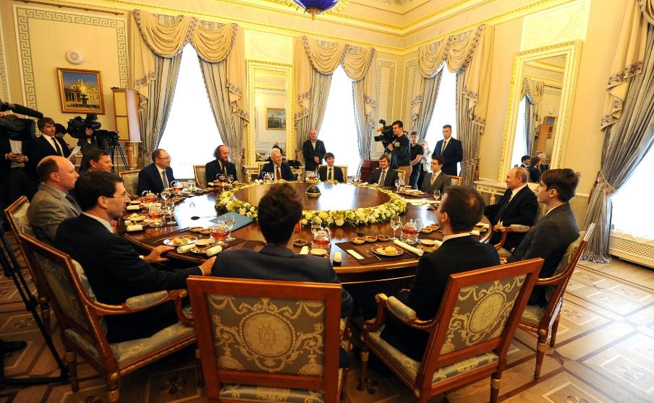
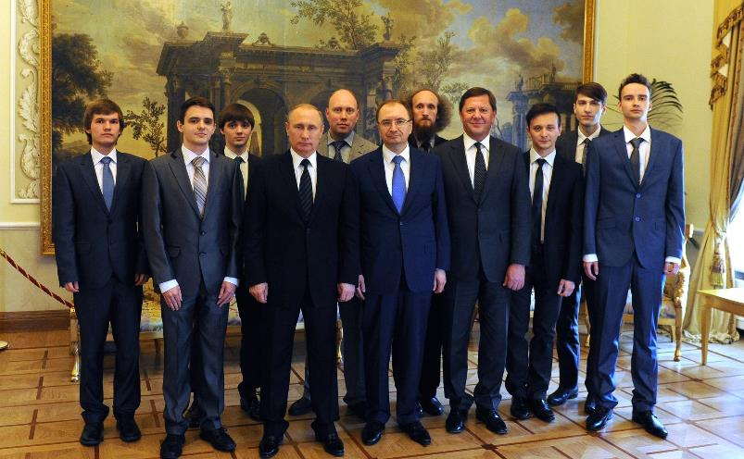
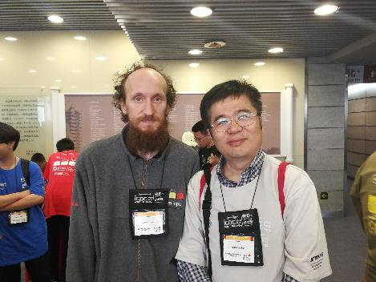
俄罗斯总统普京接见ICPC冠军队伍

Slide 11
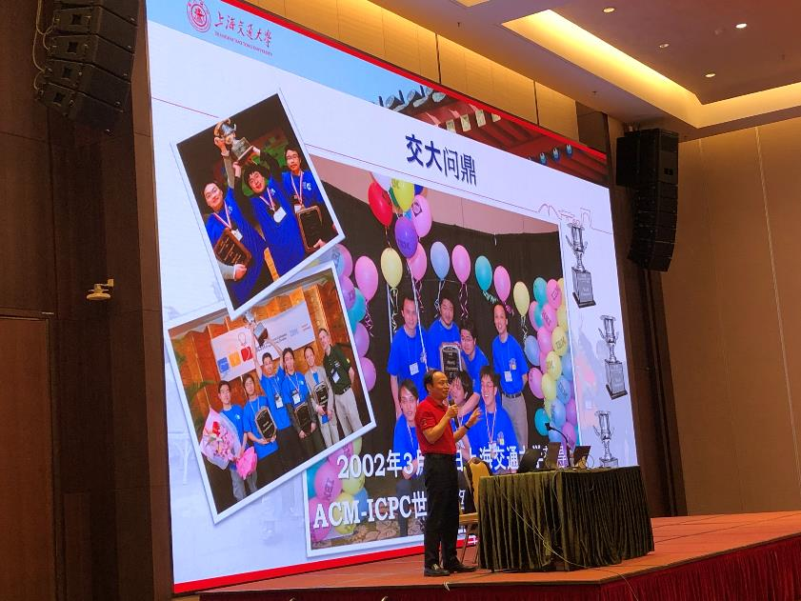
上交俞勇老师做报告
上交2002年第一次获得冠军后，全体学校领导手捧鲜花半夜2点接机，教育部发了贺电

Slide 12
**大学2004年参加ACM竞赛，2018年首次获得亚洲赛金奖，校长接见获奖师生&发奖金&金牌被放到校史馆
南京理工大学2018年获得3枚金奖，学校颁发嘉奖令，发了几万块钱奖金

Slide 13
ACM规则
赛事由各大洲区域预赛和全球总决赛两个阶段组成。总决赛一般在2-5月举行，而区域预赛一般在上一年的9-11月举行。
各大洲区域赛选拔出大概100多个队伍参加全球总决赛。一个大学可以有多支队伍参加区域预赛，但只能有一支队伍参加全球总决赛。
全球总决赛第一名将获得奖杯一座，另外设置4金4银4铜。 解题数中等有排名，中等以下的队伍会得到优胜奖.

Slide 14
ACM规则
ACM比赛不分等级，所有学校一视同仁
ACM/ICPC以团队的形式代表各学校参赛，每队由3名队员组成。每位队员必须是入校5年内的在校学生，最多可以参加2次全球总决赛。
比赛期间，每队使用1台电脑需要在5个小时内使用C、C++、或Java中的一种编写程序解决10-12个问题

Slide 15
ACM规则
网络赛
网上答题，全程实时公布排名情况
现场赛
程序完成之后提交裁判运行，运行的结果会判定为正确或错误两种并及时通知参赛队.
有趣的是每队在正确完成一题后，组织者将在其位置上升起一只代表该题颜色的气球
允许带非电子类的任何资料、食品、饮料，前4个小时公布全部选手答题情况
封榜:最后一个小时不公布榜单，只发气球.留一点悬念，给教练找点事做
AK:All killed. 某队把所有题目都做出

Slide 16
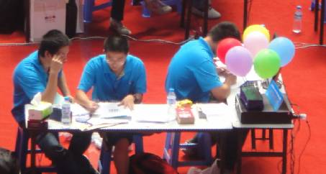

ACM规则
获奖比例:10%金奖，20%银奖，30%铜奖
一血 First Flood.全场第一个做出题目
顽强拼搏奖.安慰奖，奖给最后时刻出题并且没有获奖队伍
最佳女队奖。三个女生组成队伍中成绩最好的

Slide 17
ACM规则
最终排名先按做对题数排。做对题目相同的队，计算所做对题目通过时间的总和，总和小的队排名在前。另外，若所做对题目若多次提交才通过，每一次未通过的提交要加20分钟罚时。
例如：某队做出三题，分别在第100分钟，150分钟和第200分钟。且第2题提交两次才通过，其它两题一次通过。那么这个队的所做对题目通过时间的总和=100+150+200+20=470
题目没过不算罚时

Slide 18
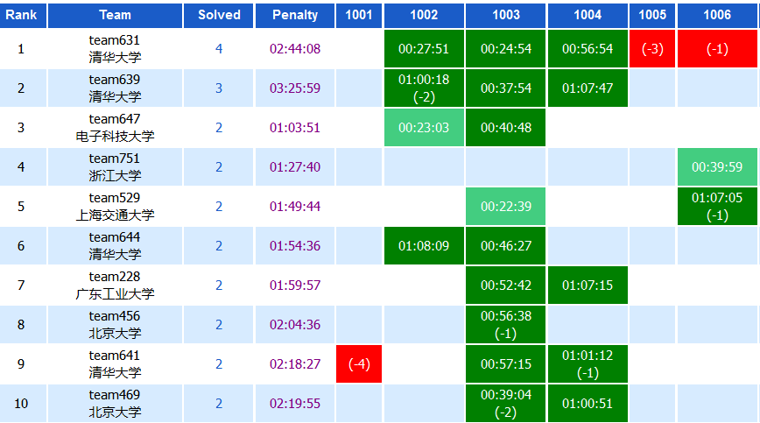
2013 南京赛区网络赛某时

Slide 19
ACM在国内高校情况
鉴于ACM-ICPC对计算机教育的推动作用和人才培养方面的重大效益，也是展示高校理工科教学水平和成果的直接体现，ACM比赛得到了几乎所有高校的高度重视.
1996年，中国大陆开始设地区预选赛和开始参加总决赛，第一次承办亚洲预选赛的大学是上海大学

Slide 20
ACM在国内高校情况
清华北大上海交大浙江大学等著名高校均把该比赛列为建设世界一流大学的重要学生学术活动给予支持。
截至目前中国共有清华大学、北京大学、上海交通大学、复旦大学、中山大学、浙江大学等47所国内高校进入过全球总决赛，其中上海交通大学获得3次全球冠军，浙江大学获得一次全球总冠军，清华大学获得两次亚军。
截至目前国内只有六个学校获得过奖牌

Slide 21
我校ACM成绩
我校计算机学院从2002年开始参加亚洲区预选赛、2005年开始参加广东省赛，在教练、队员们的不懈努力下，先后实现了亚洲赛铜奖、银奖、金奖零的突破，更是在2010和2018、2019年进入了往年只有985/211高校才能进入的世界总决赛，极大的扩大了我校的影响。
广工三次打进总决赛，是国内仅有的几所三次打进总决赛非985/211学校之一
广东工业大学ACM集训队

Slide 22
我校ACM成绩
三次打进世界总决赛：2010打进第34届总决赛获优胜奖，2018年打进第42届总决赛获得排名第31位，2019年打进第42届总决赛排名第62位
七次捧杯：2017年5月湖南邀请赛冠军、陕西邀请赛季军；2017年10月我校穷游中国队在ICPC亚洲赛西安站获得季军；2018年5月获得西安邀请赛冠军、湖南邀请赛亚军和广东省赛亚军；2019年5月湖南邀请赛冠军
累计获得icpc亚洲赛金奖18枚，ccpc金奖8枚

Slide 23
近年来我校主要成绩
2018年第42届ACM ICPC全球总决赛第31名
2019年第43届ACM ICPC全球总决赛第62名
2015第40届国际大学生程序设计竞赛亚洲区域赛（长春）金奖
2016第2届ccpc中国大学生程序设计竞赛（长春）金奖
2016第2届ccpc中国大学生程序设计竞赛（合肥）金奖
2016第2届ccpc中国大学生程序设计竞赛总决赛（宁波）金奖
2016第41届acm国际大学生程序设计竞赛亚洲区域赛（青岛）金奖
2016第41届acm国际大学生程序设计竞赛亚洲区域赛（北京）金奖
2016第41届acm国际大学生程序设计竞赛亚洲区域赛（上海）金奖

Slide 24
2017年CCPC中国大学生程序设计竞赛全国邀请赛（湖南）冠军
2017年ACM国际大学生程序设计竞赛全国邀请赛（陕西）季军
2017第3届CCPC中国大学生程序设计竞赛（秦皇岛）金奖
2017第3届CCPC中国大学生程序设计竞赛（杭州）金奖
2017第42届ACM国际大学生程序设计竞赛亚洲区域赛（西安）季军、金奖
2017第42届ACM国际大学生程序设计竞赛亚洲区域赛（南宁）金奖
2017第42届ACM国际大学生程序设计竞赛亚洲区域赛（乌鲁木齐）金奖
2017第42届ACM国际大学生程序设计竞赛亚洲区域赛（上海）金奖

Slide 25
2018年第16届广东大学生程序设计竞赛（GDCPC）亚军
2018年CCPC中国大学生程序设计竞赛全国邀请赛（湖南）亚军
2018年ACM国际大学生程序设计竞赛全国邀请赛（陕西）冠军
2018年第4届CCPC中国大学生程序设计竞赛总决赛（深圳）金奖
2018年第43届ACM国际大学生程序设计竞赛亚洲区域赛（南京）金奖
2018年第43届ACM国际大学生程序设计竞赛亚洲区域赛（青岛）金奖
2018年第43届ACM国际大学生程序设计竞赛亚洲区域赛（焦作）金奖
2018年第43届ACM国际大学生程序设计竞赛亚洲区域赛（西安）金奖

Slide 26
2019年CCPC中国大学生程序设计竞赛全国邀请赛（湖南）冠军
2019年第44届ACM国际大学生程序设计竞赛亚洲区域赛（徐州）金奖
2019年第44届ACM国际大学生程序设计竞赛亚洲区域赛（上海）金奖
2019年第44届ACM国际大学生程序设计竞赛亚洲区域赛（西安）金奖
2020年第5届CCPC中国大学生程序设计竞赛秦皇岛站金奖
2020年第5届CCPC中国大学生程序设计竞赛威海站金奖
2020年第45届ACM国际大学生程序设计竞赛亚洲区域赛（银川）金奖

Slide 27
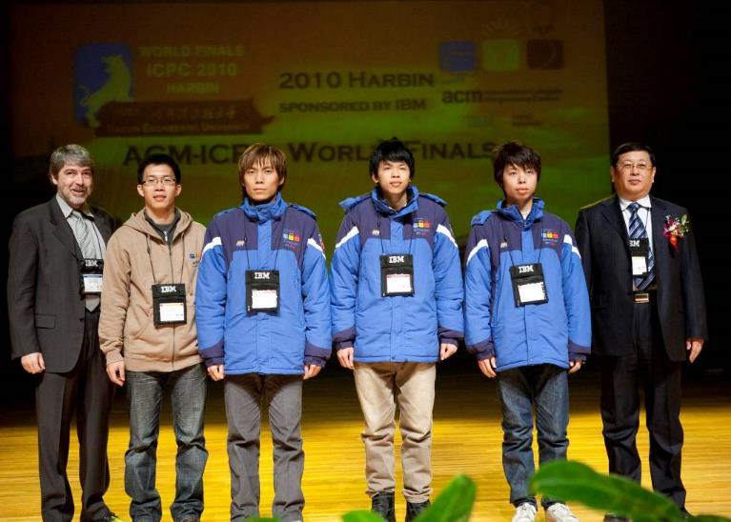
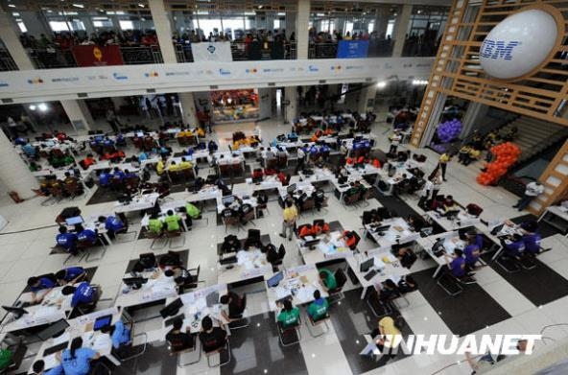
2010年我校打进全球总决赛获优胜奖
我校队员参加第34届世界总决赛
2010在中国哈尔滨进行的34届世界总决赛现场

Slide 28
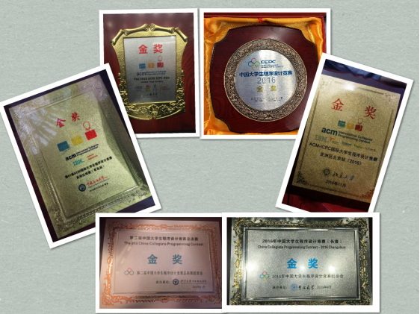
16年获得六金

Slide 29
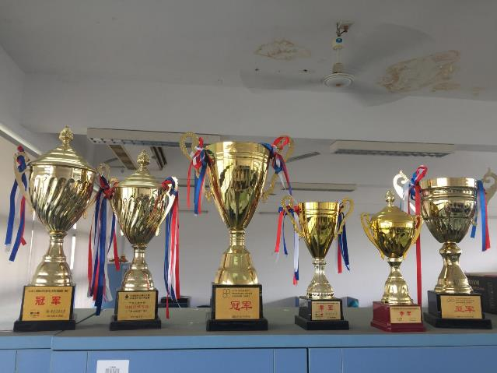
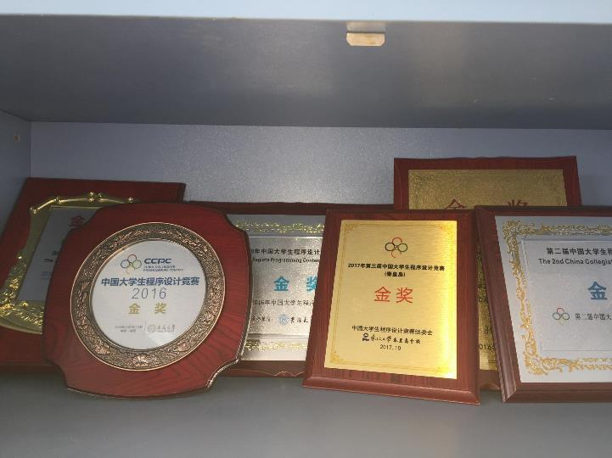
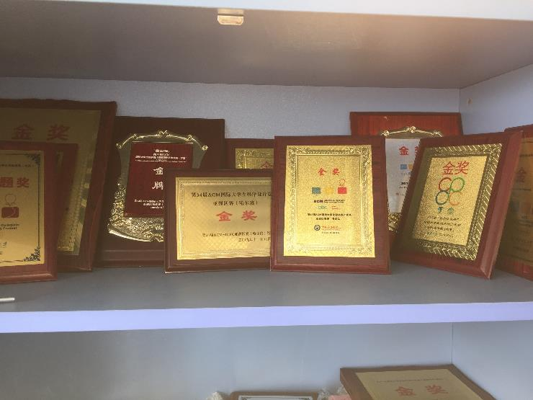

Slide 30
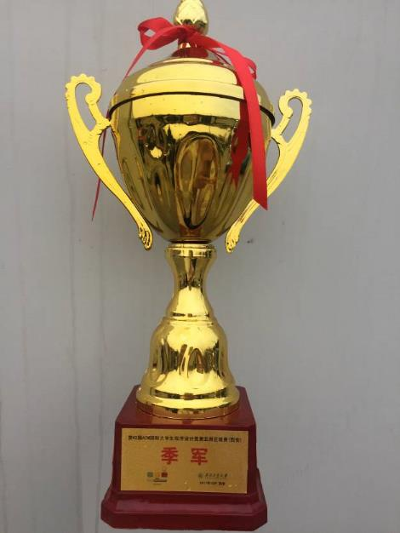
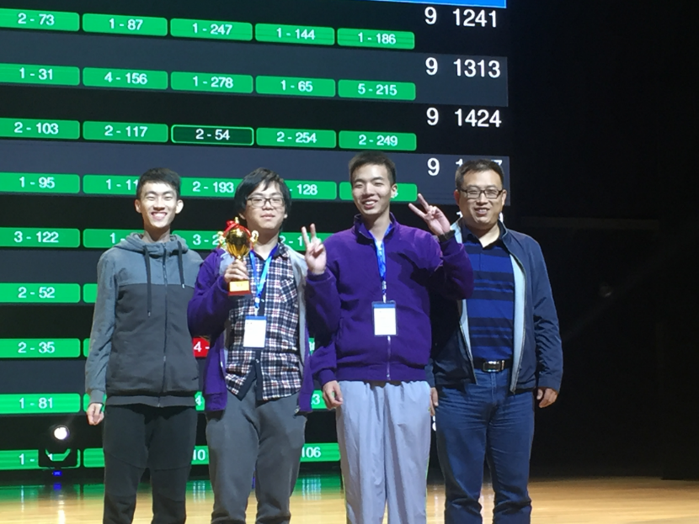
一战成名天下知
2017年，我校穷游中国队在西安站比赛获得季军并以WF排名第一成绩打进Final

Slide 31
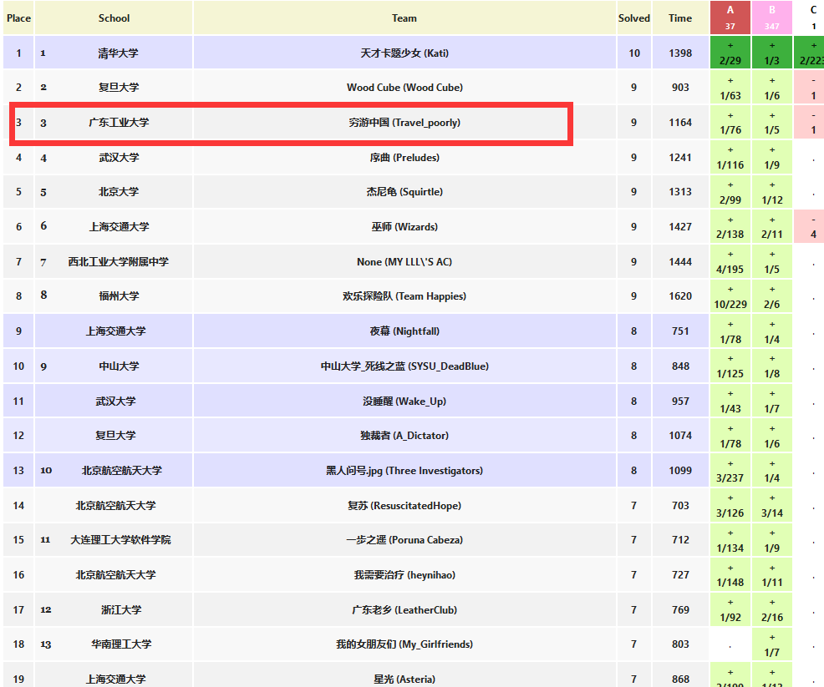
2017 ICPC西安站榜单

Slide 32
一战成名天下知
2017年ACM亚洲赛西安赛区，“穷游中国队”获得季军，冠亚军是清华和复旦，他们战胜了北京大学、上海交大、浙江大学、电子科大、中山大学等几十家国内著名高校队伍，以WF SLOT排名第一成绩打进第42届ACM世界总决赛，创造了奇迹

Slide 33
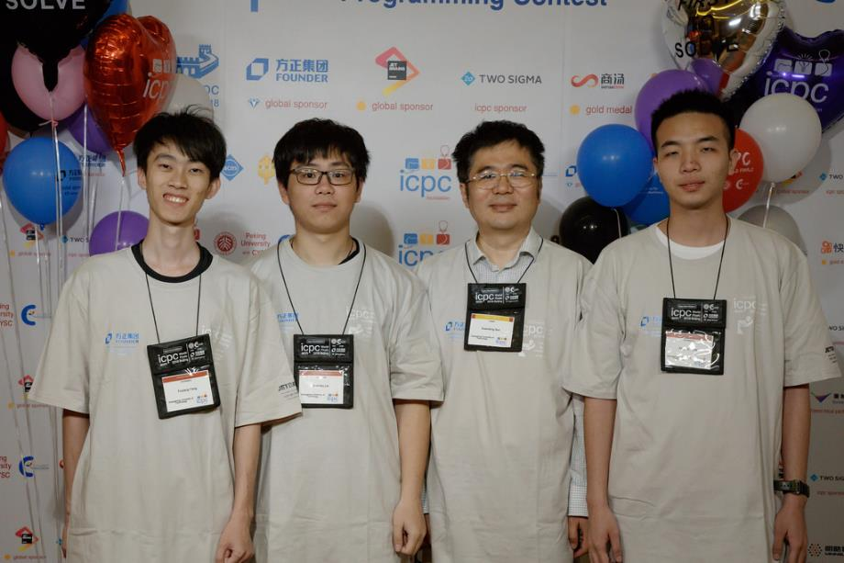
2018年参加第42届ACM ICPC全球总决赛
全球总排名32位，国内高校排名第8。

Slide 34
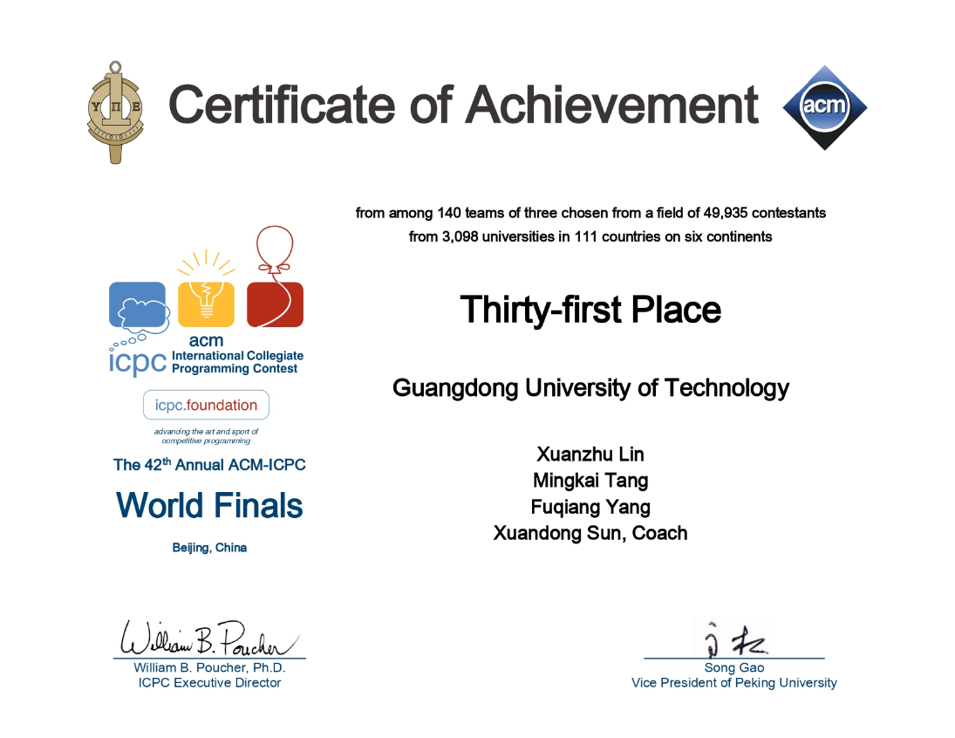
奖状

Slide 35
名校云集
参加总决赛的140个代表队是从来自六大洲111个国家3098所大学的16645支参赛队中经过层层选拔脱颖而出的各国精英代表队，包括：
哈佛大学、麻省理工学院、斯坦福大学、卡内基梅隆大学、康奈尔大学、哥伦比亚大学、牛津大学、剑桥大学、圣彼得堡光学与精密仪器学院、莫斯科国立大学、华沙大学、滑铁卢大学、新南威尔士大学、苏黎世联邦理工学院、东京大学、首尔国立大学、新加坡国立大学等世界一流大学
清华大学、北京大学、浙江大学、复旦大学、上海交通大学、北京航空航天大学、武汉大学、中山大学等国内著名高校。

Slide 36

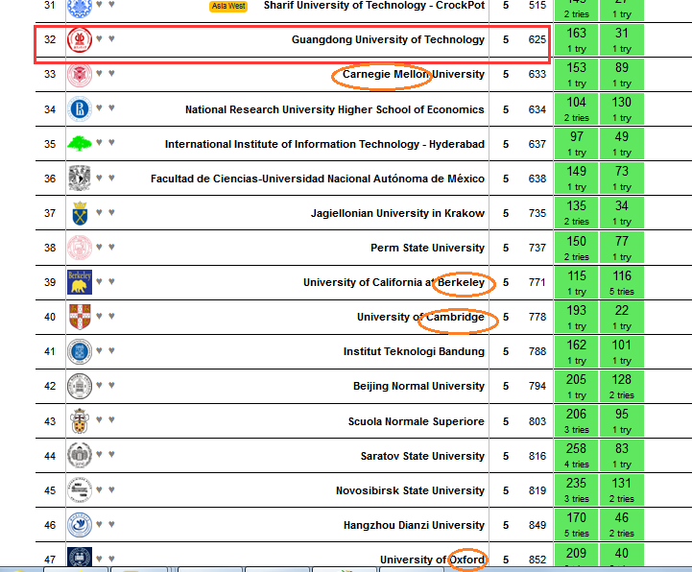
全球总排名32位，国内高校排名第8
第33名卡内基麦隆，39名伯克利大学，40剑桥47牛津，新加坡国立第57名

Slide 37
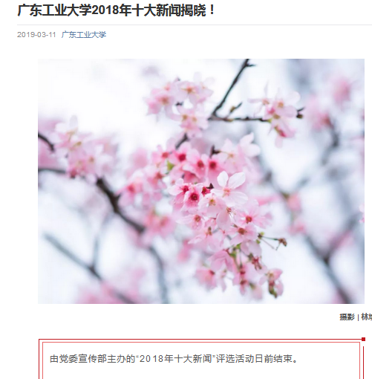
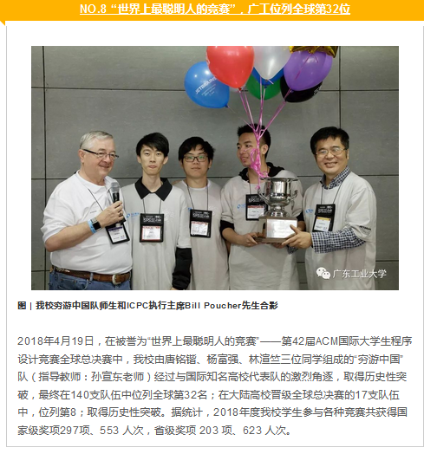
被评为2018学校十大新闻

Slide 38
决战紫禁之巅 参加2018总决赛
1500每晚的五星级酒店，每天三顿豪华自助餐，五天全部免费吃住
电脑的屏保是定制的，显示自己学校校徽校名
见到了无数传奇人物，往年只能在网上瞻仰的大神们，现在就和我们一起吃饭乘车，甚至坐电梯时候无意间就碰到了世界冠军教练或队员

Slide 39
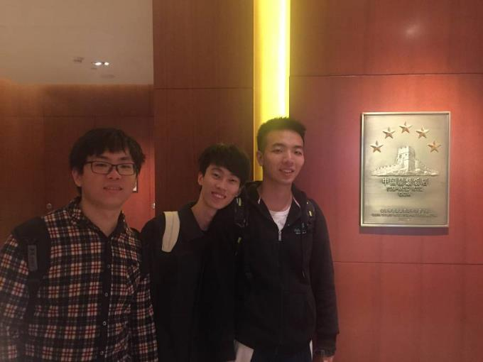
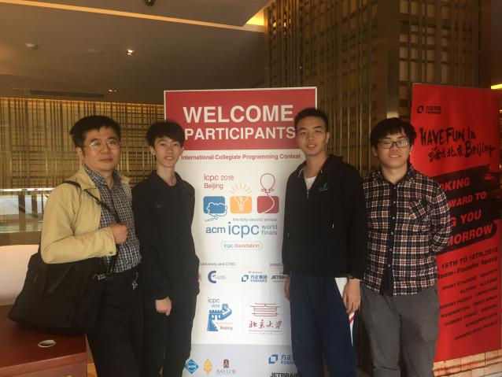
第一次入住喜来登五星酒店，喜不自胜

Slide 40
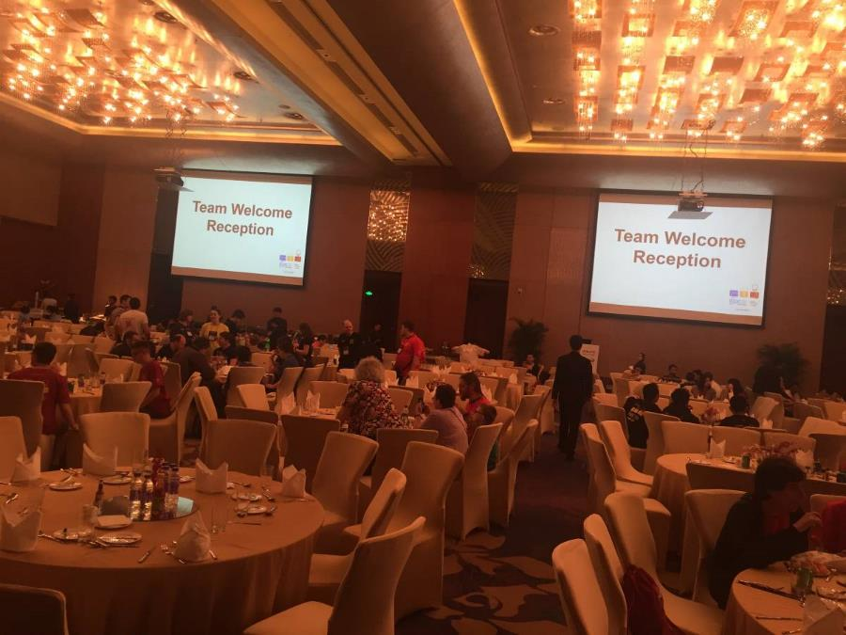
欢迎晚宴。餐厅很豪华，但是自助餐很难吃

Slide 41
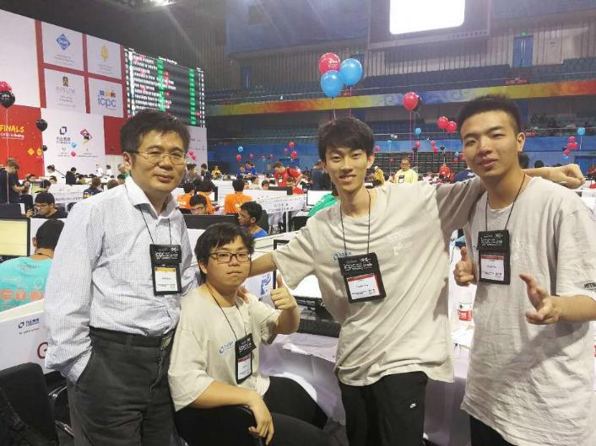
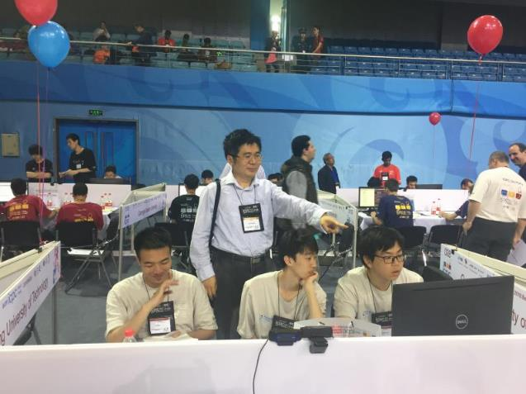
热身赛

Slide 42
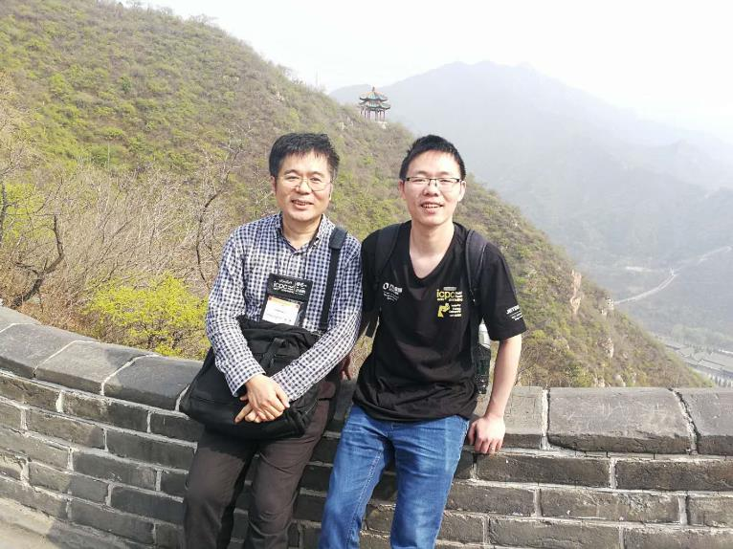
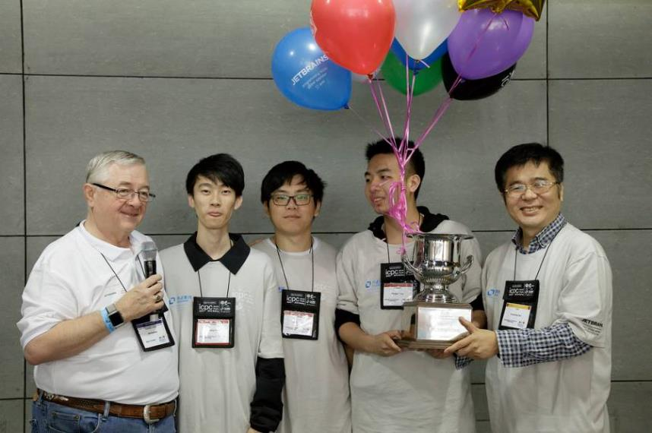
和大神们合影
和浙大世界冠军watashi巫泽俊合影 和ICPC主席Porch先生合影

Slide 43
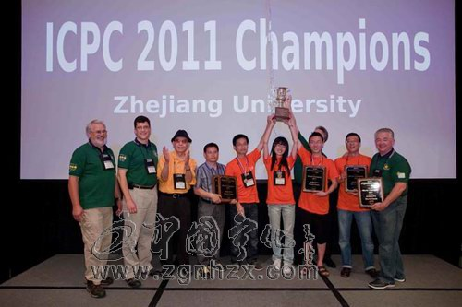
Watashi,巫泽俊
一代传奇
2011年代表浙江大学获得第35届
ACM-ICPC 世界冠军
Watashi是零基础，大一才开始学C语言
队友数学系莫璐怡同学是个女生，这是第一次有女生获得全球总冠军（莫同学现在是小马智行副总裁）
巫泽俊2009年第一次参加Final就以第六名成绩获得银奖。他觉得自己积累不够不如OI生，就又练了2年，2011年再次参赛并获得世界冠军。
天道酬勤。Watashi耐得住寂寞，经得起诱惑。

Slide 44
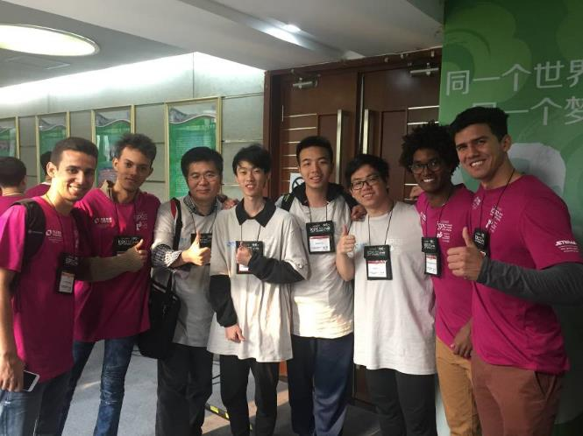
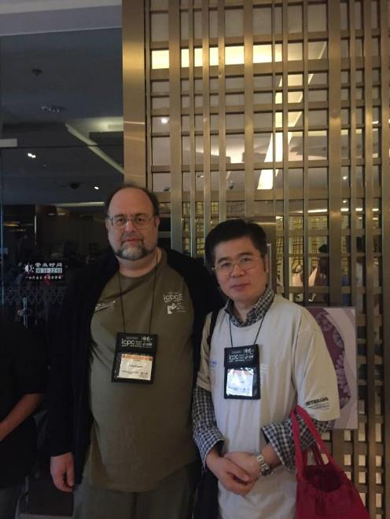
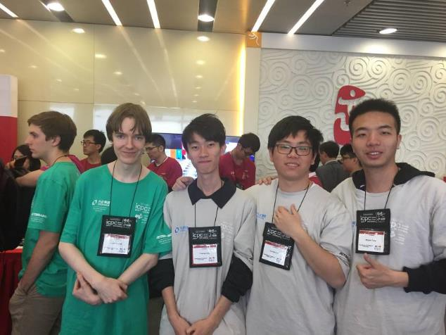
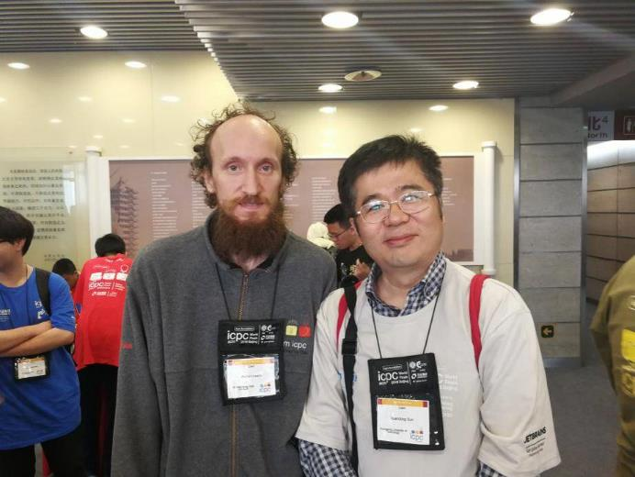

Slide 45
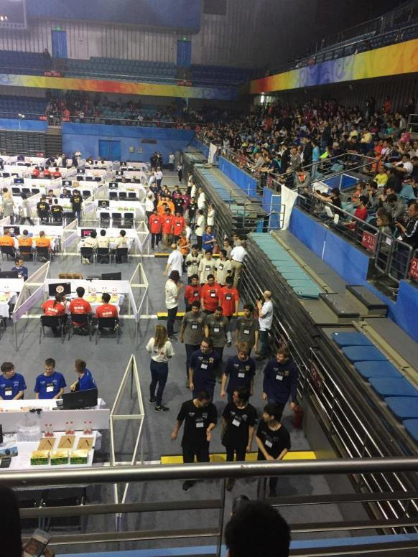
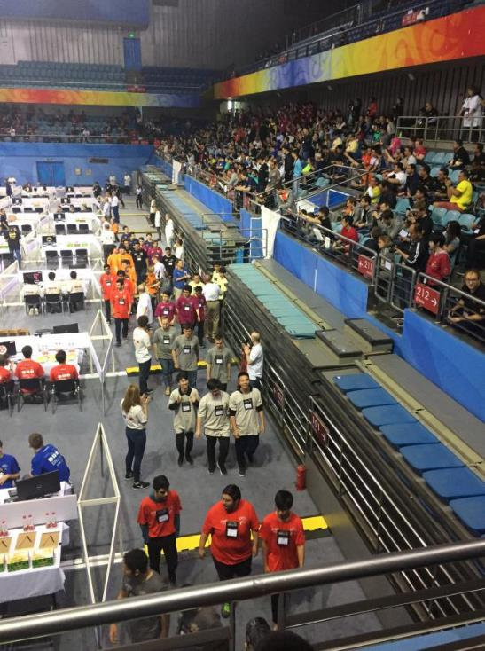
决战紫禁之巅 入场式

Slide 46
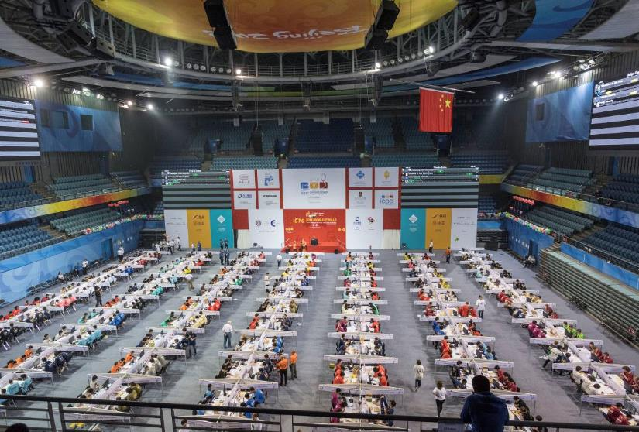
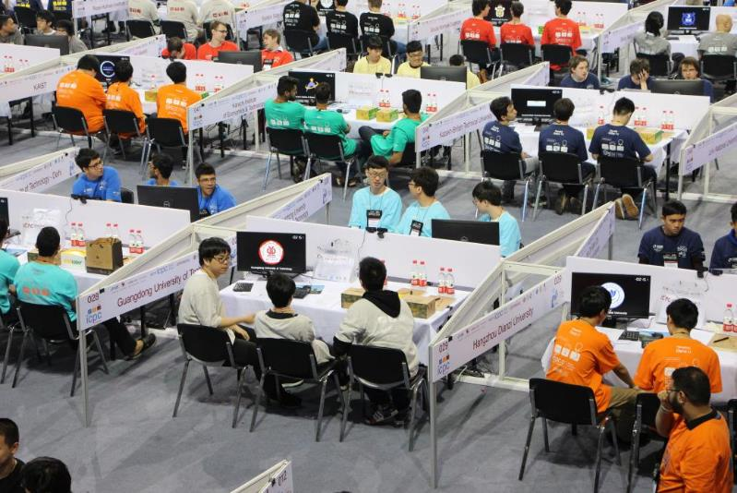
总决赛现场

Slide 47
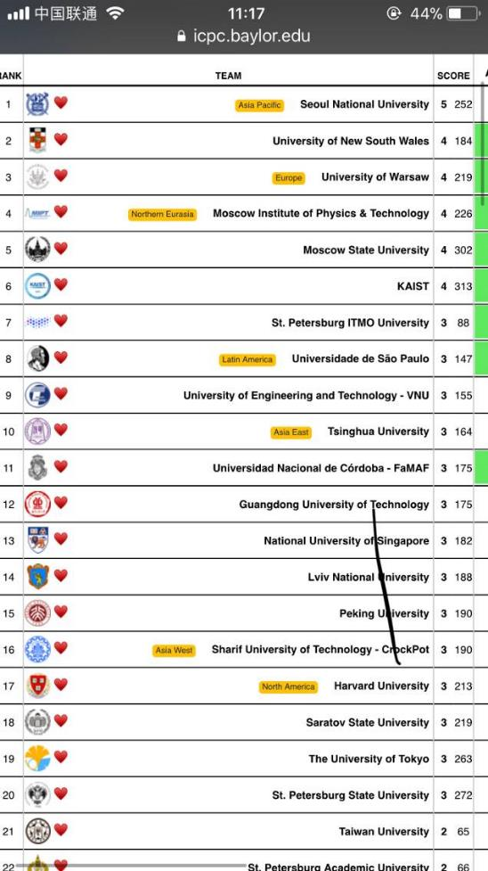
比赛高潮出现在第83分钟，穷游队打到奖牌区

Slide 48
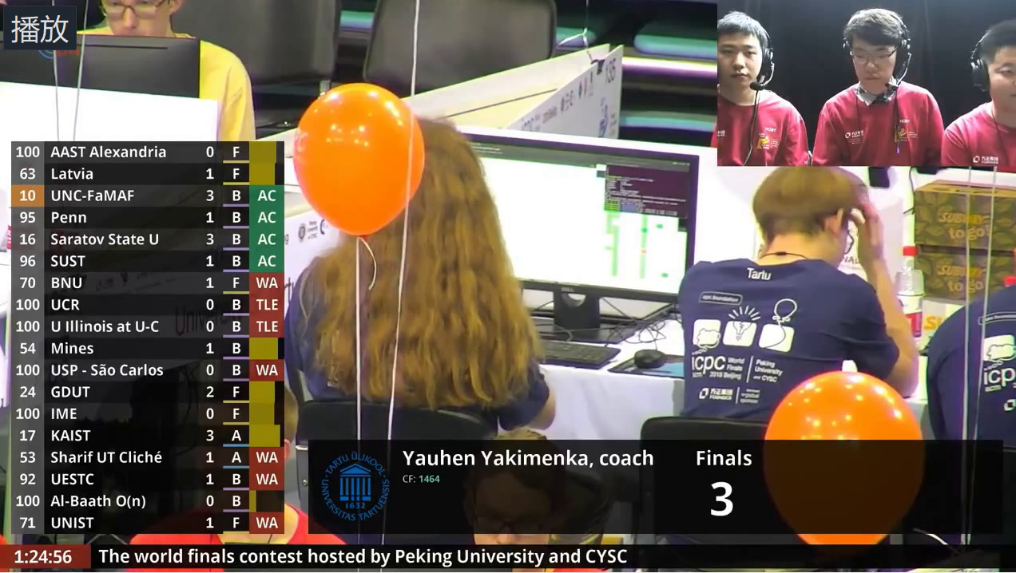
GDUT在全球现场直播出镜

Slide 49
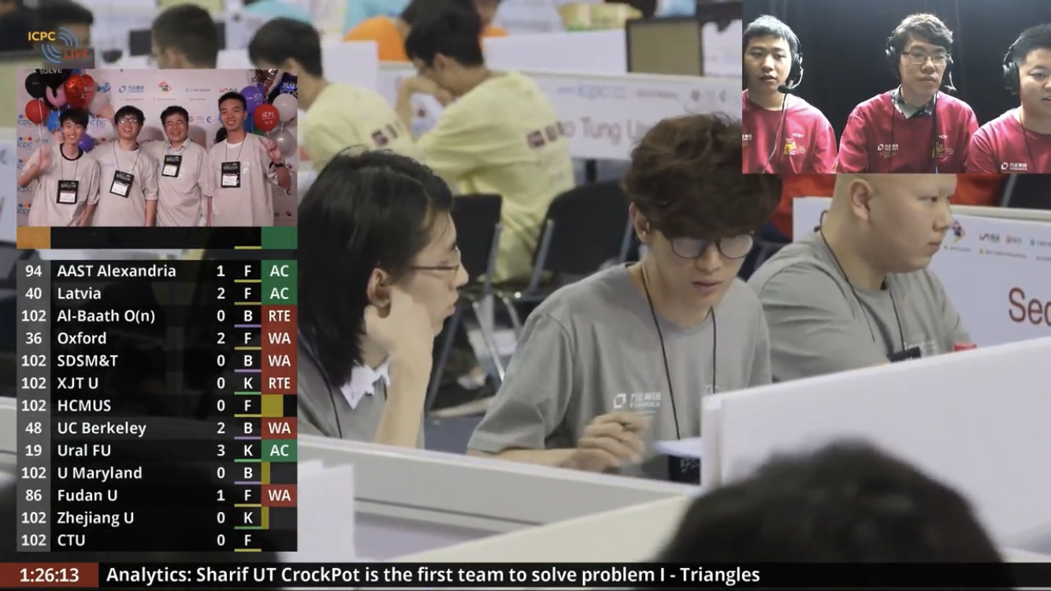
铭锴队冲到第12名位置时首尔队做出5题暂时领先，直播解说员介绍首尔队时也切出我们队画面，说这个很少在总决赛见到队伍表现不错哦

Slide 50
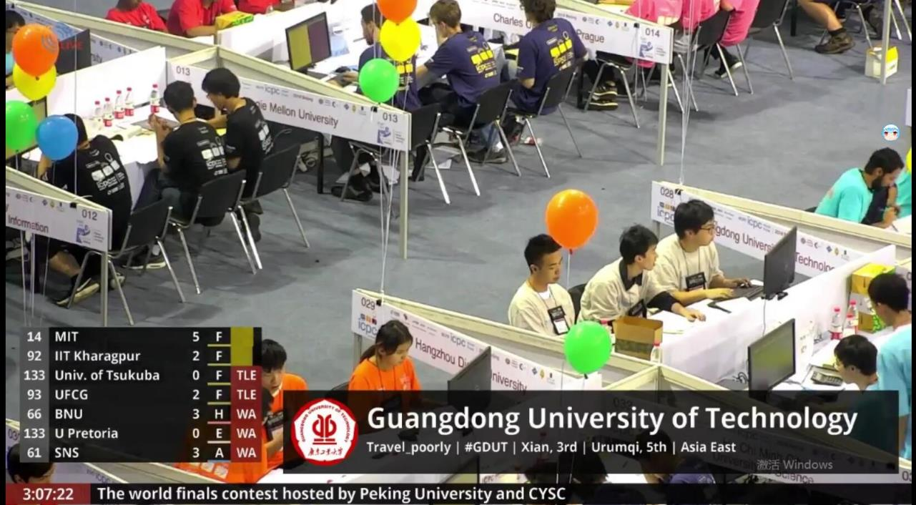
穷游队在比赛中

Slide 51
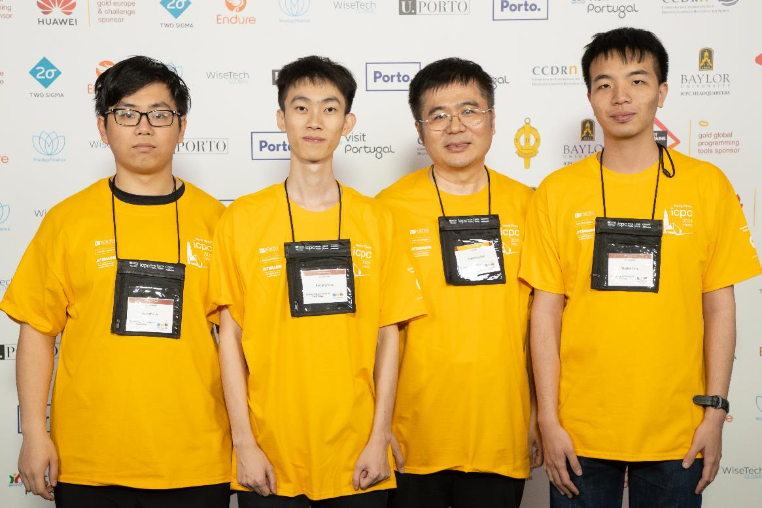
2019年第43届ACM ICPC全球总决赛获得第62名

Slide 52
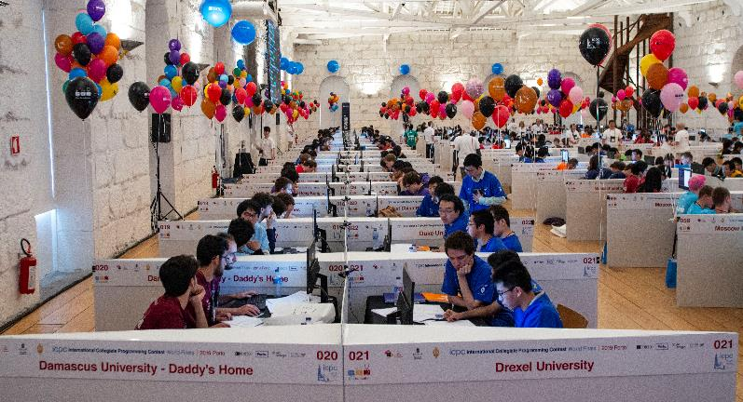
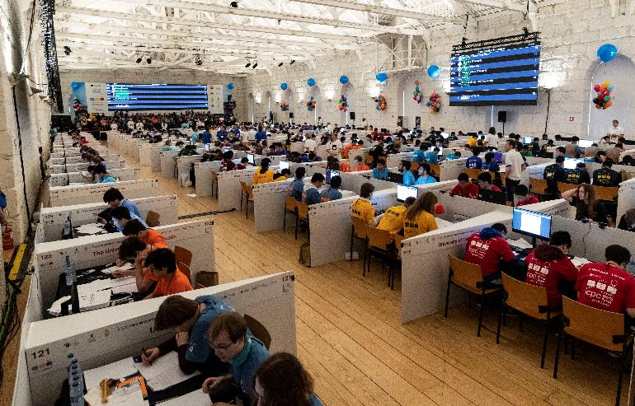
比赛现场

Slide 53
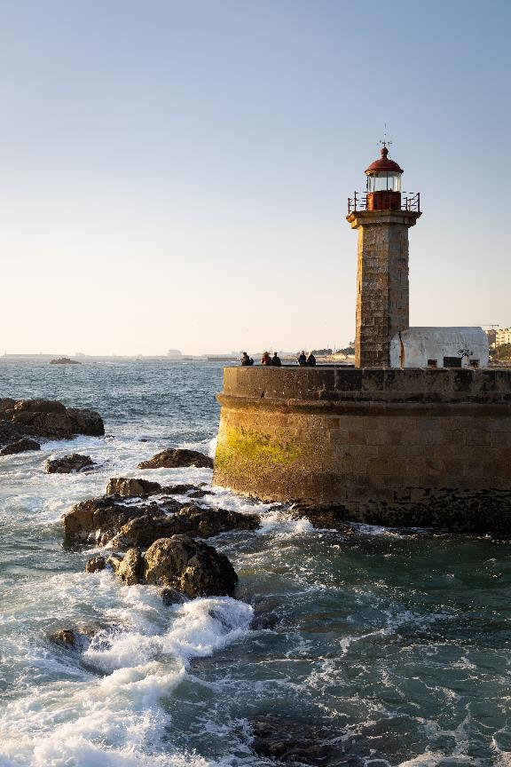
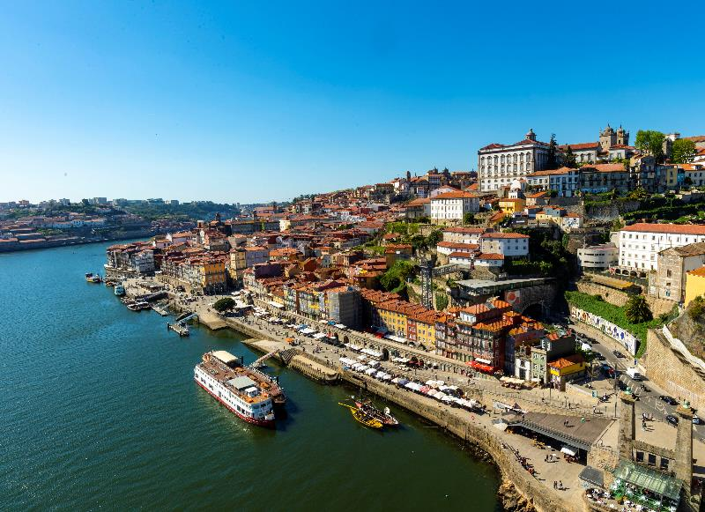
美丽的波尔图

Slide 54
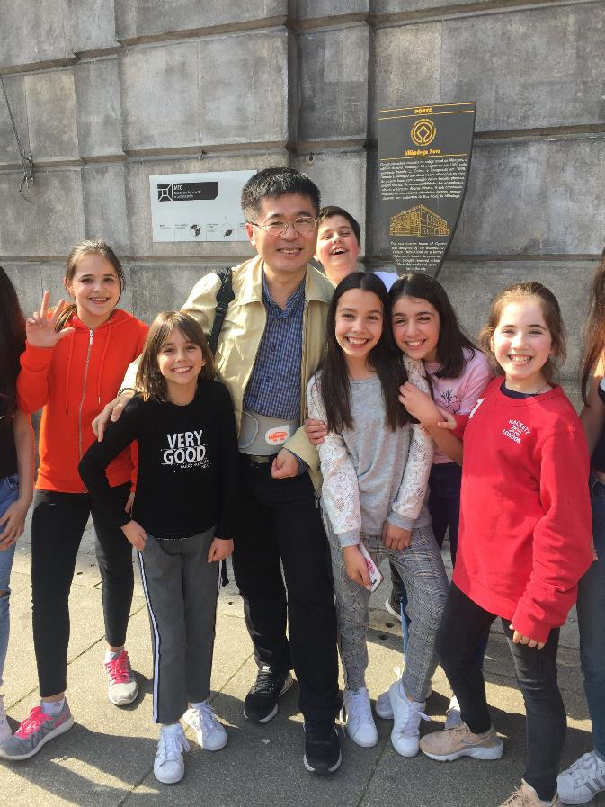
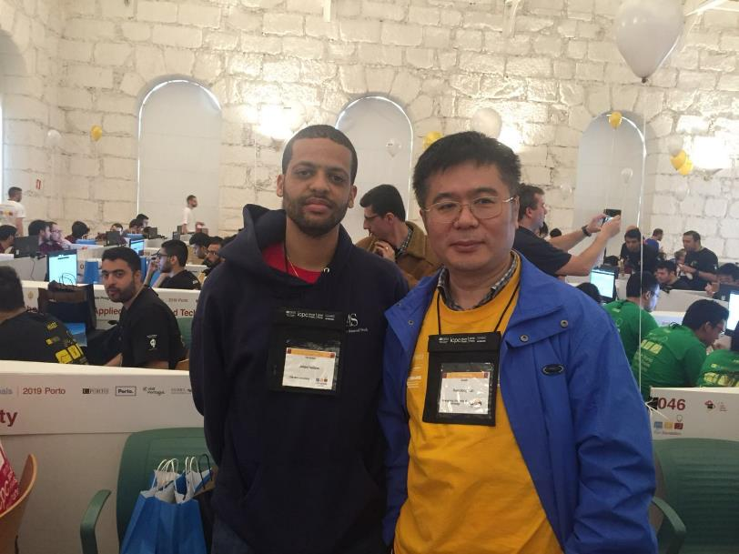
热情的志愿者和国际友人

Slide 55
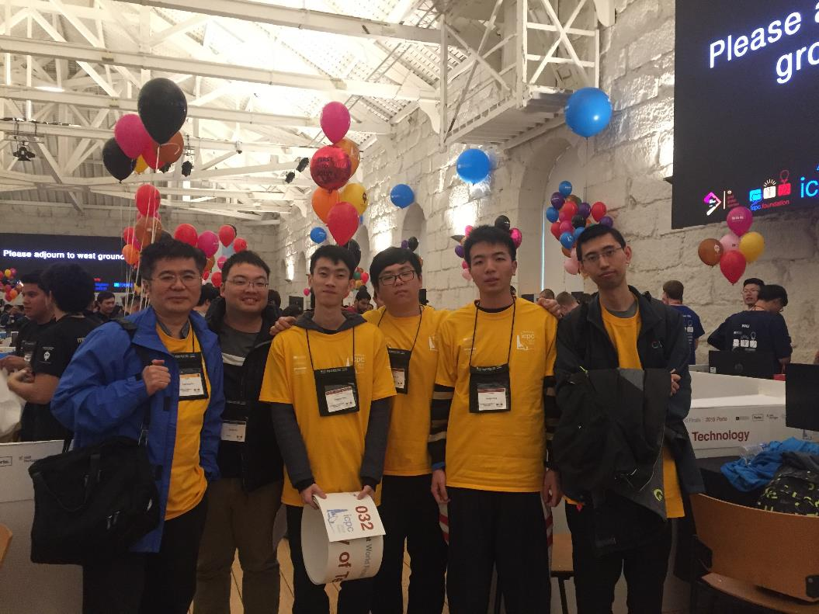
右起：谷歌员工07级黄铎楷师兄，穷游队，上海交大世界冠军吴卓杰（铎楷同事），孙老师

Slide 56
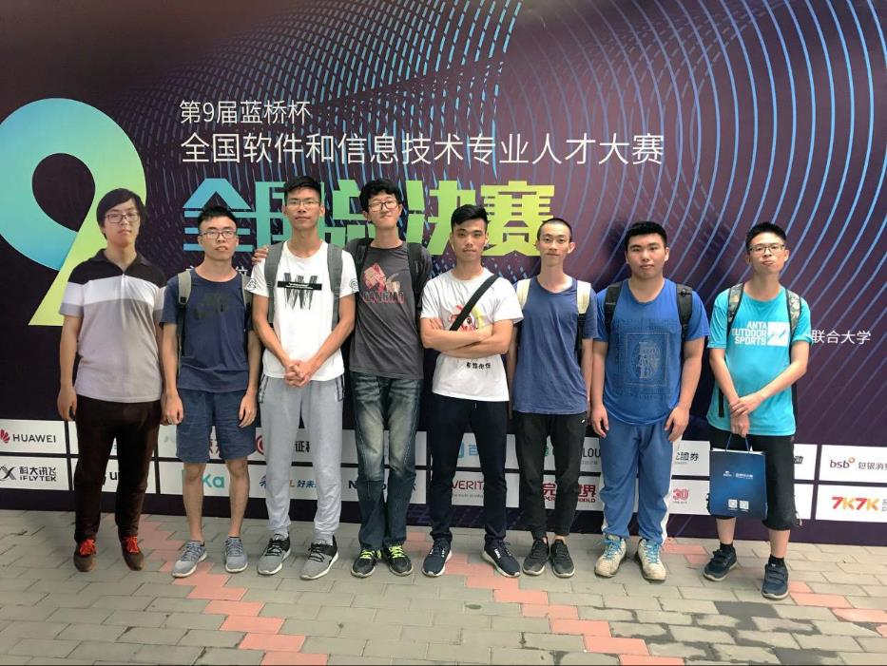
2018年获得蓝桥杯B组国赛特等奖、8个国赛一等奖, 国赛获奖数量在参赛1200多所学校列全国第一
左一为国赛特等奖获得者林渲竺同学

Slide 57


2021年获得蓝桥杯B组国赛特等奖、14个国赛一等奖, 国赛获奖数量在参赛1300多所学校列全国第一
2021国赛特等奖获得者吴董超同学 官网照片

Slide 58

2018女生赛获铜奖

Slide 59


小花絮：16年宁波CCPC总决赛
张立伟队和中大一队打擂台
宁波赛封榜后榜

Slide 60
广工二队和中大一队对决
立伟队封榜前7题领先中大队，封榜不久他们各出一题，立伟队仍然领先。最后10分钟风云突变，立伟队出了1题，中大一队竟然出了2题！
这次对决充分显示了ACM比赛的魅力，中大一队确实展现了ACM名校的实力和底蕴
为立伟队感到自豪，他们将中大主力队逼入绝境，领先了他们4小时55分钟，虽败犹荣
他们给一队积攒了rp，林家彦队随后在上海赢了中大5个队。这两个队都是零基础进队，只练了2年。16年他们共获得5金！

Slide 61


17年获得湖南邀请赛冠军，我校第一次捧杯

Slide 62


17年获得陕西邀请赛季军

Slide 63


2018年我校三次捧杯
2018年5月分别获得陕西邀请赛冠军、湖南邀请赛亚军、广东省赛亚军

Slide 64

2019获得湖南邀请赛冠军

Slide 65

我校队员上了中央新闻
2019年11月17号，第五届CCPC Final 在中国传媒大学举行，我校最大瘤队以学校排名第15名成绩获得银奖。中央电视台一套朝闻天下播放了比赛新闻，我校郑重和陈震东同学上镜

Slide 66
16年长春赛区180个队，设18金，36银，54铜。除广工外其他金奖队均为985名校
奖 | award | 队伍名次 | 学校 | 队名
金奖 | Gold Medal | 1 | 清华大学 | 雾雨之森
金奖 | Gold Medal | 2 | 北京师范大学 | 咸鱼
金奖 | Gold Medal | 3 | 清华大学 | Fk征婚队
金奖 | Gold Medal | 4 | 清华大学 | 土拨鼠
金奖 | Gold Medal | 5 | 华南理工大学 | 我的女朋友们
金奖 | Gold Medal | 6 | 吉林大学 | 天成
金奖 | Gold Medal | 7 | 清华大学 | 终末哲学
金奖 | Gold Medal | 8 | 中山大学 | SYSU_凛冬将至
金奖 | Gold Medal | 9 | 中山大学 | SYSU_血火同源
金奖 | Gold Medal | 10 | 中山大学 | SYSU_无敌可过
金奖 | Gold Medal | 11 | 华中师范大学 | 闪电劈中了番茄园的卫兵
金奖 | Gold Medal | 12 | 复旦大学 | 巴洛克
金奖 | Gold Medal | 13 | 北京航空航天大学 | 体锻线
金奖 | Gold Medal | 14 | 湖南大学 | 透明的玻璃
金奖 | Gold Medal | 15 | 广东工业大学 | 龙樱
金奖 | Gold Medal | 16 | 南京大学 | 卡娜里沙
金奖 | Gold Medal | 17 | 华中科技大学 | EagleJump
金奖 | Gold Medal | 18 | 中国科学院大学 | 预言
银奖 | Sliver Medal | 19 | 北京理工大学 | BIT_正在登陆
银奖 | Sliver Medal | 20 | 中南大学 | 东北打酱油

Slide 67

16年部分学校获奖数量

Slide 68
17年部分学校获奖数量
学校 | 奖牌 总数 | 金奖总数
中山大学 |  | 14
华工计院&软院 |  | 2
广工 |  | 6
华农 |  | 0
广大 |  | 1
深圳大学 |  | 1
华师 |  | 1
暨南大学 |  | 0
福州大学 |  | 3
南京大学 |  | 6
哈尔滨工业 |  | 4

Slide 69

部分图片
2004年上海赛区 优胜奖

Slide 70

2011大连赛区 银奖

Slide 71


16年长春，一金一铜

Slide 72

2017杭州天梯赛决赛

Slide 73


2014长春赛颁奖东北师范大学艺术团表演
生活不能只有C与java，也要有诗歌和远方

Slide 74


2018吉林站比赛

Slide 75
孙老师曾多次在教练论坛介绍经验
2016年7月，孙宣东老师在长沙举行的“2016中国大学生程序设计竞赛论坛”做报告
2017年7月，在青岛举行的“2017天梯赛教练研讨会及程序设计能力培养教学研讨会”做报告
2018年4月在华师介绍天梯赛训练比赛经验
2018年8月，在宁波举行的2018蓝桥杯大赛暑期教师集训会做报告
2019年7月，在广州举行的2019蓝桥杯大赛暑期教师集训会做报告
近年来多次作为教练代表在湘潭、青岛、南宁、桂林、厦门等赛区发言

Slide 76


孙老师在厦门和青岛作为教练代表发言

Slide 77


孙老师受邀给河源中学做报告
22级李炫杰同学来自河源

Slide 78
计算机科学的灵魂和核心是算法
算法是计算机科学灵魂和核心，但却受到了国内一些程序员的冷落。许多学生认为学计算机就是学各种编程语言，或者认为，学习最新的语言、技术、标准就是最好的方法
其实学习计算机科学，计算机算法和理论更重要，因为计算机语言和开发平台日新月异，但万变不离其宗的是那些算法和理论，如数据结构、算法、编译原理、计算机体系结构、关系型数据库原理等等

Slide 79
计算机科学的灵魂和核心是算法
学好数学是学好算法的基础，特别是离散数学
组合数学等
人的思维方式有两大类：
精细化思维方式就是ε--δ语言描述的思维方式，主要靠数学分析和实变函数论来培养，强调对充分必要条件的理解、把握和挖掘；以及形式逻辑推理方法的掌握---俗称剥皮技术。
结构化思考框架是抽象代数的代数结构和上面定义的算法描述的思维方式，强调从纷繁芜杂的事物中高度抽象本质并整理有序的能力，把所有问题都抽象成关系，结构及其上面的算法。靠离散数学和组合数学来培养。

Slide 80
计算机科学的灵魂和核心是算法
因此学好数学，建立良好的思维方式，不仅对于学习计算机有用，对于以后的工作生活都有极大的帮助。
ACM所牵涉到的知识点，计算几何，数论、组合数学、图论、动态规划等，几乎包括了计算机专业本科一年级到硕士一年级的几乎所有理论知识。对于学生掌握计算机理论和算法有极大帮助，并且对于培养思维方式也有极大帮助

Slide 81
计算机科学的灵魂和核心是算法
举例
美国棱镜门事件
“大数据战略”上升为美国最高国策
美国国家安全局每天都从全世界窃取大量数据。仅仅给数据存储设备降温的空调费就达每年4000万美元。
怎样处理这些海量数据一定要用高级算法，靠人工处理是绝对不可能的

Slide 82
计算机科学的灵魂和核心是算法
举例：
天眼系统
由中科院自动化所模式识别国家重点实验室实现的面相识别技术，目前世界一流，算法和数据库都很厉害，不次于以色列和美国的相同公司水平。
2008年北京奥运前夕，CCTV记者临时在广场上拦住三个散步的年轻人，后面的警察立刻通过图像识别​把他们的户口信息调出来了。

Slide 83
计算机科学的灵魂和核心是算法
举例
微信支付 抢红包
阿里巴巴的双十一购物
失败例子
铁道部的12306网站，第一次使用时候崩溃，开发失败
光靠升级硬件无论如何架不住几千万人同时访问

Slide 84
算法是进大厂的敲门砖
算法使你在工作中更快的弯道超车，掌握核心竞争力
大公司造轮子，小公司用轮子。越是大型的互联网公司，自己造的轮子越多。
虽然大多数人是面向业务编程，也能够使用现有的语言、框架、操作系统、编译环境来满足业务需求，就算不懂算法也能完成工作。但实际上，在高可用架构、人工智能、云原生应用等技术发展飞速的今天，公司更愿意选择底层能力更优秀、更懂算法的人才，因为懂算法的人可以快速掌握新技术的核心要领，并跟上公司创新的节奏。

Slide 85
参加ACM/ICPC
刺激
高难度
公平
痛苦
进步大
有钱途
不后悔

Slide 86

刺激
场面大。每次亚洲区域赛，同时有200个队参加，坐在同一个场子里。互相看到别人的气球

Slide 87
刺激
极度紧张。
5小时内，做10个题目。每个题目的代码长度约150行。
金牌队（10％）做6－8题。
银牌队（20％）做4－6题。在金牌和得铜牌之间挣扎。
铜牌队（30％）做3题。很多题没有思路。。。。
5小时内平均心跳：平时心跳＋20 次。某些瞬间心跳 > 120次。
最后5分钟甚至一分钟出题。。。。。

Slide 88
公平
这也是ACM最大的魅力所在
由计算机评判，人工监督。黑箱评判，非对即错。5小时比赛结束的时刻，结果就出来了
运气在牛人那里

Slide 89
高难度
对新手来说，需要从大一持续练习到大三
中国每年约有100个大学能通过网络预赛，才有资格参加区域赛
每个学校每年只有十几人参加区域赛
中国只有16-18个学校能参加世界总决赛
很多人因为ICPC的难度而坚持不下去
很多同学想得铜牌都不可得

Slide 90
痛苦
短痛：做一题可能几小时，或者几天没有结果。
长痛：持续1年到2年。要学的太多了。
寂寞：绝大部分时间里在独自思考：或者在看书，或者在编代码。
选队友：找谁做队友？我有选择吗，别人选我吗？
参赛：我没有进入参赛名单；我参赛了，却吃了零蛋；我得了好几个铜牌；大家期望我们得金牌，我们却在为银牌而挣扎。

Slide 91
进步大
我懂得了编程是一种艺术
题目都是英语的，我终于习惯了阅读英语
根据我编代码的速度和准确程度，我感觉自己是个编程“高手”
我通过ICPC极大地提高了我的数学水平
我在学习竞赛的同学中认识了很多人
我爱上了编程。我感到我的头脑中充满了算法和程序。还有不可言喻的自信

Slide 92
进步大
思维能力、逻辑能力超出常人；
成为一个出色的程序员；
进入IT大企业：做ACM是进入大计算机公司的必经之路。例如微软和谷歌在大陆招员工，ICPC题目是必考题。

Slide 93
有钱途
截至目前，我校ACM主力队员 大部分去大型企业如微软、谷歌、华为、百度、腾讯、阿里、今日头条等；部分读研或出国。下面是他们的毕业去向：
03级吴小康，我校第一任ACM队长，07年即成为技术总监，现创办广州虚谷科技，兼任香港鸿瀚网络科技有限公司技术总监，广东天盈科技有限公司技术顾问。

Slide 94
有钱途
15级唐铭楷同学以全额奖学金在香港科技大学就读硕博连读（往年只有清北和华东五校同学才能申请获批）；
14级余大伟同学上海交大读研；
13级王文标同学中山大学读研；
11级冯里千同学华南理工读研；
14级梁殷浩同学华南理工读研；
多年来，累计超过20名同学保研本校。

Slide 95
07级黄铎楷同学就业于谷歌，是我校唯一在谷歌工作同学；
08级黄吉生现任腾讯小程序开发中心总监，被誉为腾讯最强的90后。
还有苏志平、王优民、陈敏、罗凯嘉、刘同奇、谢灿杨、张立伟、林家彦等一百多位优秀队员在百度、腾讯、阿里巴巴、字节跳动和华为等国内一流企业担任技术骨干。
Final队员：70-100W
金牌队员：40-50W
其他 35w左右

Slide 96


Slide 97


Slide 98


Slide 99


Slide 100
不后悔
ACM是大学生活中值得全力投入和付出的不多的活动之一。不管最后取得的成绩怎样，每个ACMer的感言都是不悔。

Slide 101
八卦
电视剧《微微一笑很倾城》男主角，高富帅，背景是ACM主力队员，获国际大奖。当然还擅长弹琴、篮球、围棋等等等等….
现实中不大可能，ACM队员虽然也很帅，但是缺女朋友。不过至少说明ACM已经非常有名了，竟然被演艺界导演拿来给男猪脚镀金 …..

Slide 102


碰瓷ACM？

Slide 103

青岛大学励志典型
天梯赛拿了120分

Slide 104
ACM活动的意义
ACM对学生具有极大的锻炼价值
三个脑袋、一台电脑、5个小时，对于任何一道题目，赛场上面一个很微小的程序错误、赛场上的急躁和头脑发热以及个人逞能，所带来的代价也许是整场比赛的失利
参赛队员除了必须具备全面的综合的学科知识、深厚的算法分析功底、很强的程序设计能力和程序调试能力外，还特别要有很好的协作精神、稳定的心理素质、快速的临场应变能力。

Slide 105
ACM活动的意义
我校开展ACM活动给优秀学生提供了一个突破的平台
广东学生不愿出省
我校虽然是普通院校，但是地处广州一线城市，华南又只有中大和华工两所著名高校，因此有些广东省优秀考生，不愿去内地著名高校而选择了报考我校

Slide 106
ACM活动的意义
我校开展ACM活动给优秀学生提供了一个突破的平台
我们毕竟是普通院校，学生的平均素质较差，并且地处广州开放城市，学习风气和氛围远不如中大华工等。
我们对于教材的选择、讲课深度等都不能和著名学校相比。我们不能选用全英文教材，一些重要的理论课程如离散数学、图论、组合数学等要么不开，要么讲课深度不够。
没有国家重点实验室

Slide 107
ACM活动的意义
我校开展ACM活动给优秀学生提供了一个突破的平台
ACM活动给了这些学生一个突破的平台，ACM基本以自学为主，涉及到的知识是计算机专业的最核心知识点，并且他们出去和国内最优秀的学生同台竞技，开阔了视野，增长了见识，结交了朋友，也使得他们成为一流的IT人才成为可能

Slide 108
ACM活动的意义
大学时代正是学习的黄金年龄
一个人学习的黄金年龄是20－25岁，过了这个年龄学习新的事物就很困难
ACM使得队员们加入了一个精英团体
ACM队员们都是所在学校最优秀的学生，加入ACM就相当于加入了一个精英团体

Slide 109
学会做事
周期2-3年
大学时光：宝贵+短暂 珍惜+计划
关键：学会做事
学会完整的做事：从开始到结束，经历全过程
学会高效的做事：从小白到高手，挑战自我
学会周期性、更高效的做事：从一轮到多轮，非简单重复。每年一个周期

Slide 110
先做人后做事
人各有所长，学会包容
看人看优点；非原则性错误和缺点要包容
队长除了做到上述两点，还要发挥出每个人的特长和优势
穷游中国队从大一合作打到大四，非常不容易。唐铭锴同学是一个非常优秀的队长
我亲眼见过赛场上队员们打架，也有名校队友之间在知乎上开撕。。。

Slide 111
特长/兴趣/就业
特长：人各有所长
兴趣：不过兴趣可以培养
就业：如果是在很大的平台上做擅长并且感兴趣的工作，那是很幸福的事情
建议：
第一份工作非常重要，平台很重要，尽量去大厂，大公司，央企总部等等
工作有经验之后再考虑兴趣，有些情况即使不感兴趣也不要轻易换工作，千万不要追求过把瘾就死
例如苏炳添，暨南大学老师；李雪蕊，重庆大学老师
ACM队员们有特长和兴趣，从事的最高薪IT行业

Slide 112


行万里路
参加比赛的同时，还可以浏览祖国大好河山，增长见识

Slide 113


尝试天下美食
美女火锅

Slide 114
对ACM队员们的要求
要有强烈的兴趣
如果没有强烈的兴趣，那么就会认为ACM训练非常艰苦、枯燥，很难坚持下来。ACM建立在自主学习和讨论的基础上，不能强迫，也强迫不了
ACM队员要在完成正常学习的前提下抽时间训练，周末和假期都要很好地利用。如果你有强烈的兴趣，那么就是在享受这个过程

Slide 115
对ACM队员们的要求
要有一定的能力
ACM/ICPC被誉为最聪明的人的比赛，天才的游戏，因为所学的知识相对较难，和你同台竞争的都是各校最优秀的同学，因此要求ACM队员要有较强的逻辑思维能力和编程能力。

Slide 116
对ACM队员们的要求
有强健体魄
ACM队员常年训练，比赛。身体不好同学很难坚持
因此要求队员们必须坚持锻炼身体。他们经常做的活动就是跑内环
有坚强毅力和团队合作精神
ACM是三个人的游戏，没有团队合作意识是没法取得优异成绩的
没有毅力坚持不了常年累月的艰苦训练

Slide 117
对ACM队员们的要求 勤奋
钱学森的勤奋：钱学森的新婚第一天
蒋英：新婚第一天晚上，他就说回见、回见。我还没反应过来，他就拿了一杯茶到小书房里去了，门一关不见人了。到晚上12点他出来了，很客气。我也很客气。就这样，从结婚第一年第一天到以后这六十几年，他天天晚上都是吃完晚饭，躲到小书房里去看书，从来没有跟我聊天，更没有找朋友玩。
勤奋的例子不胜枚举，因为
“一个人的技能要达到世界水平，他的练习时间就必须超过10000小时－－任何行业都不能例外。”
铜牌：1000～2000小时，或1～2年；
银牌或金牌：3000小时以上，2～3年。

Slide 118
对ACM队员们的要求
还要有良好的心理素质
神牛虐我千百遍，我待ACM如初恋。被外校大神、师兄、队友甚至师弟虐已经成为习惯和常态。。。
上交某年在WF上最后8分钟查出错误，出了一题，拿了世界冠军。需要极其强大的心理才能做到。队员们说他们工作之后，遇到任何困难都可以克服
ACM培养的是同学们的综合素质

Slide 119
ACM队主要活动：两讲四赛三培训
时间 | 活动
10月开始 | ACM讲座/新生基础知识培训
12月初 | 新生赛暨ACM校队选拔赛
3月初 | ACM讲座/ 新生提高班培训
4月初 | 广工大校赛暨校队选拔赛
5月初 | 广东省省赛
7－8月 | 暑假集训/多校联赛
10－12月 | ACM亚洲赛

Slide 120
ACM集训队重要的比赛
10－12月的ICPC和CCPC，是我们最重要的比赛
5月份有广东省赛，天梯赛，蓝桥杯
上半年有湘潭 西安 北京邀请赛和华工华农华师广大等校赛

Slide 121
广工魔鬼训练方式闻名全国
集训队常年坚持训练并且强度非常大，冬练三九夏练三伏
除寒假放假2周，暑假放假2周，6月和12月考试月停止训练外，其他时间都要进行训练
每周三赛。周1、4晚19-24点和周六或周日12-17点比赛。要队员提前做好选课安排，避免上课与训练时间冲突，这些时间不能选公选课

Slide 122
ACM集训队氛围良好
我们团队是计算机学院最高大上团队，集中了最多的学霸和学神，也是毕业后平均收入最高的团队
团队内已经形成了“以老带新、良性竞争”的好氛围。每个新入队队员都有老队员进行一对一的指导
基本每年都能招到女队员

Slide 123
ACM队是计院国奖大户
大大增加保研机会
每年均获得计算机学院一半左右国奖，绝大多数同学获得一等奖学金
例如16级队员18年获得2国奖10一等奖（18人）

Slide 124
获国家奖学金部分同学名单
年份 | 名单
14年 | 11秦航 13钟冠蓝
15年 | 12周沛霖、13王文标（自动化，总分第一名考上中大硕士）14叶镜炫、14张立伟
16年 | 13郭志强14张立伟14郑博阳15唐铭锴15杨富强
17年 | 15唐铭锴15练意16陈锦明
18年 | 15唐铭锴 杨榕 16 张斯力 朱源彬 17邱逸铭(信息)

Slide 125



优秀队员代表：唐铭锴同学

Slide 126

唐铭锴同学简介
集训队队长，ACM协会会长
大一到大三，绩点两次年级第一，
一次第五；综合测评三次第一
三次获得国家奖学金，校“2016科技
创新之星”，校“明动奖学金一等奖”，
校“2018十佳大学生”，校“2018十大
创新人物”
两次Final，6次捧杯，累计获得ICPC CCPC金奖9枚。创造了广工ACM历史最好成绩
以全额奖学金在香港科技大学就读硕博连读。往年只有清北和华东五校学生才可以申请获批

Slide 127

优秀队员代表
14级队员梁殷浩，
管理学院，18年考到
华工计算机硕士
16级陈震东，协会会长
17年获CCPC铜奖，18年
亚洲赛徐州站银奖， 19年亚洲赛获得3金
殷浩和震东同学刻苦努力，低调踏实，是队员们学习榜样和励志典型

Slide 128

优秀队员代表
牛哥——梁卓楠同学

Slide 129
Devour退役贴
链接：https://mp.weixin.qq.com/s/TkQdb5VjkRczcf4IC329iw
夏天和不该奢望的,一起道别了
似乎看到了向我挥手的人,那是梦醒的征兆
还是曾经我与现在的我,道了一声珍重
一段旅途的结束，往往是，另一段旅途的开始
但是如果可以, 我希望永远不会到站
下个轮回还打acm
山记得登山者,我也会记得山

Slide 130
ACM主力队员优惠政策
课程平时成绩经教练批准，可以直接判为优秀
有社会实践和校内社会实践加分
有竞赛获奖加分
有在学生团体中担任干部对应加分

Slide 131


女生有特殊优惠
女生有特殊优惠
最佳女生奖品丰厚
女生过生日教练送蛋糕一个、电影票两张，可以选一个帅哥陪看电影
效果：女生基本内部消化
12级陈静11级陈敏
13级林虹13级刘同奇
某女生生日

Slide 132



鼓励队员和外校女生联谊，挖墙脚
在外地比赛期间能约出中学女同学吃饭，教练报销餐费
我校LXZ同学和**学院美女联谊成功，据说还经常晒晒狗粮，教练给予该同学严重表扬并提醒大家照顾好自己女队员…..
北京比赛期间和周老师弟子联谊

Slide 133
毕业一年，LXZ胖了40斤，小赵胖了20斤。。还上了腾讯新闻
https://mp.weixin.qq.com/s?__biz=MjM5ODgxNzQ4MA==&mid=2649400317&idx=1&sn=8a00984cf169f1886e58927aab2b9558&chksm=bedaf85a89ad714c424d61f009ca546f3a7de28aa3eaa8bcd10ef31194867130f0ef40e88bbf&mpshare=1&scene=23&srcid=08196o69106RBKmqYlAClRfX&sharer_sharetime=1629346958608&sharer_shareid=ecc3c2f4ade26d026efac49cb6d2ac9c#rd

Slide 134
员工小赵，去年十一月拿到offer
开始实习，到现在已经足足长胖了20斤
（相当于一个一岁小朋友的体重）
我们来听听她怎么说。

Slide 135
老队员退役仪式
和新生入队一起进行
给每个大四老队员买一个小礼物
增加新队员归属感和老队员荣誉感，说明我们团队有传统和继承

Slide 136


13和14年新生入队&老队员退役

Slide 137
我校新生特点
入学成绩大概在省排名1.5到3.5万名
入学前从未接触过计算机的占4%，熟练操作键盘的超过25%，80%从未接触编程，仅有1%熟练掌握一门语言
大一新生程序设计能力基本是零起点，大部分同学编程“零起点”起步
平均素质高，可塑性强

Slide 138
新生培训
每年10月的培训由ACM协会组织，希望有兴趣同学积极参加。主要讲授C语言等基础知识
每年3月的培训由ACM集训队组织，讲授数据结构等基础知识
ACM集训队寒假/暑假集训，讲授高级算法。表现优异的协会会员可以经ACM协会推荐参加集训。

Slide 139
新生选拔方式
我们欢迎有兴趣的同学参加ACM，我们的大门随时向有兴趣有能力同学敞开。
12月新生赛个人成绩为前24名并在本人自愿的基础上可以入选广东工业大学ACM集训队
明年3月底广东工业大学程序设计校赛个人成绩前3-5名（去掉集训队队员）大一同学可以入选广东工业大学ACM集训队。
寒假、暑假集训前选拔若干同学参加集训

Slide 140
在hdoj做题100道以上大一同学，女生减30%
部分高中阶段具有编程经验或者参加过信息学、数学、物理奥赛获得省级二等奖以上或者高考数学在130分以上的大一新生可自荐
满足以上条件同学请主动和教练或ACM协会负责同学联系，可以提前进入集训队接受指导
正常情况入队一定要通过新生赛或者校赛！

Slide 141
建议：培养自学能力
在师兄建议oj上注册做题
入门：先做50～100道简单题。可以看解题报告，问别人，看别人的代码。
超过50～100题后，说明已经入门。入门后，做题时，尽量靠自己，不轻易问别人。例如思考了2天还没有思路，那么： （1）先把这题放一段时间；（2）实在憋不住，可以问一下老队员，但只能问一个简单思路。然后自己继续想。
提问前，先上网搜，查资料。实在找不到再问别人。

Slide 142
不要靠别人：在中期学习中，靠自己苦想做出的100题，比靠别人提示做500题，进步更大。
在做题过程中：
总结每一题学到的经验，千万要总结。不总结很快就忘记了。

Slide 143
几个问题
1 “没有基础怎么办”
不管多牛的ACM队员都是从0起步的，只不过个别队员高中时候学过一些编程，显得起步稍微早了一些。但是入队半年最多一年大家就差不多了。
我们会对新生进行入门培训并指定老队员进行一对一的辅导。
我校13刘同奇14林家彦、张立伟16陈锦明17级郑重等15个金奖队员都是零基础进队，其中7位同学获得8次国奖。张立伟获得两次国奖

Slide 144
2 “我参加ACM能不能一定获奖？”
获奖与否是教练们考虑的事情，对大家来说，努力了就行。我们每个年级最多只有十几名同学能够代表学校外出比赛，因此只能选择那些水平最高的队员。有些队员训练2－3年，连出去比赛的机会都没有，但是他们无怨无悔，照样坚持训练。通过学习ACM掌握的能力会让他们受用终生。

Slide 145
3 “参加ACM不能学到马上可以应用的技术”？
是的，ACM所用到的知识都是算法和数学，不能马上应用。队员因此显得比做项目的同学水平要低的多，但是他们学到的是计算机科学中最核心和基础的知识。通过ACM学到的知识和建立的思维方式将会受用终生。
工作2年后就会发现ACM队员的能力比其他人要强的多的多。华为和腾讯HR，都专门统计过ACM队员工作成绩，发现比非竞赛生强很多

Slide 146
4 “ACM要投入那么多时间和精力，值得吗？”
首先，我们学校的学生素质不能和清华北大上海交大、中大等相比。
其次名校的ACMer们都异常勤奋。因此我们要取得好的成绩就必须全力付出，把谈恋爱的时间也都要用上，即使如此，也不一定能取得较好成绩。
第三ACM是大学生活中值得全力投入和付出的不多的活动之一。
请阅读devour退役贴

Slide 147
5“ACM比赛会不会影响正常学习和考研”
ACM培养的是队员们综合素质，不仅不会影响正常学习，还会对课程学习起到极大促进作用
训练安排在晚上和周末、假期，不影响上课
队员们学习效率高，善于利用时间
队员们基本都有一等以上奖学金本身已经说明了这个问题，ACM队员考研和保研很有优势
队员们非常勤奋，是同学们学习标兵励志典型

Slide 148
6“ACM招新只招计算机学院新生吗”
我们是校集训队，招新面向全校所有爱好者
ACM对学生培养价值极大，虽然比赛经费大部分是计算机学院来出，我们仍然坚持面向全校招新
全校招新也可以招到更多优秀队员，使得我队可以长盛不衰
12级自动化罗凯嘉，队长；13级自动化王文标，获国奖，第一名成绩考上中大硕士；14级自动化林家彦，金奖，副队长；管理梁殷浩，考上华工硕士；17级信息邱逸铭获国奖
没有特殊情况，今年只在大学城校区招新

Slide 149
7 为什么协会收一点费用？为什么是师兄讲课
象征性收一点费用，出于对协会会员的尊重，是为了让大家更加严肃对待培训
培训课只是起到引导作用，形成一个学习和讨论的氛围。大家以自学为主，多做题多讨论
请尊重师兄们的辛劳和付出，他们上课、出题都是义务劳动。另外他们是上一届师兄带出来的，所以他们也要把师弟带出来
暂时没有老师上培训课，即使有我们也付不起讲课费。课堂授课方式不适合ACM培训。

Slide 150
8ACM竞赛用什么语言比较好，只会C行不行？
一般用C++，也要会用Java或者Python其中一种
学习C一到两个周，做50-100道基础题目熟练掌握语法后，就可以做一些题目了
编程语言只是一个工具，在ACM竞赛中思路比语言重要

Slide 151
9 我英语不好怎么办
欢迎你！英语不好还能考到广工说明你理科很强。。。
20级cyl同学高考英语50分，现在是主力队员
数学不好怎么办
gg。。。

Slide 152
10 ACM集训队是工作室吗？
当然。
顶天-----ACM竞赛需要天才。ACM竞赛很难，并且要和北大清华上交复旦等名校最好学生PK
立地------********

Slide 153
集训队和教练信息
协会公众号：gdutacma
2022广工ACM新生咨询群：1145612785
集训室:创谷A113，工学一号馆730
教练：孙宣东
Tel，微信：18664541866
QQ：36430372

Slide 154
教练寄语
高中和大学还是有很大区别的，请大家尽快适应大学生活。
中学生是未成年人，自律性比较差，因此高中家长和老师管的比较多并且有个共同目标--高考。大家基本不用安排自己时间，听家长和老师的就行。高考压力很大，也没有其他时间做别的事情。
大学生是成年人了，专业老师基本不管学生，辅导员管几百人也没法管到每个同学，所以大家一定要学会自律自觉，认真学习，千万不要挂科！

Slide 155
教练寄语
大学要求同学们第一自律，不能迷失自我；
第二是早点做一个规划，给自己定一个目标，或考研或工作越早确定目标越好
第三大学空余时间比较多，毕竟没有高考的压力了，大家可以做自己喜欢的事情，培养自己的特长，比如打ACM。
希望同学们理解家长的关心，平时多和家长报个平安打个电话，并且也要适当摆脱有些家长过多的关心。

Slide 156

教练寄语
相信ACM队明天更好
欢迎加入集训队
比赛差一题，训练差半年
世界上最可怕事情是比我聪明的人比我还努力

Slide 157
Thanks！ Question & Answer

